Slide 1
Сказка
«Про то,
как из Интернета
прогнали все вирусы»

Slide 2
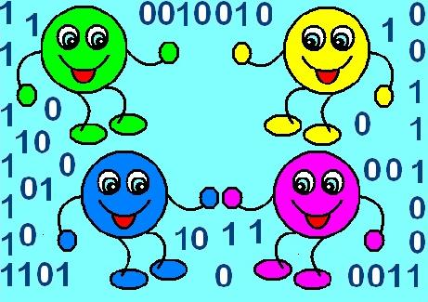
В царстве цифр, в Интернете
В Мировой большой сети
Жили взрослые и дети –
Люди - интернетики.

Slide 3
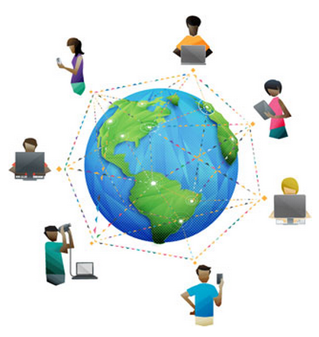
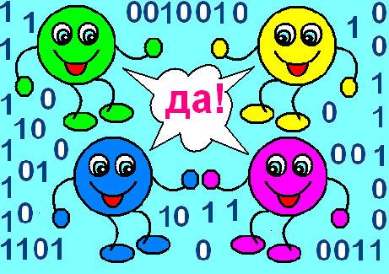
Были добрыми друзьями
Для землян они всегда!
Чтоб у их не попросили,
Говорили они «Да!»

Slide 4
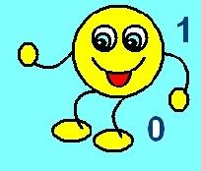
«Помогите сообщение
Другу быстро передать.
Должен он письмо скорее,
Очень срочно прочитать!»
«Обязательно поможем!»

Slide 5
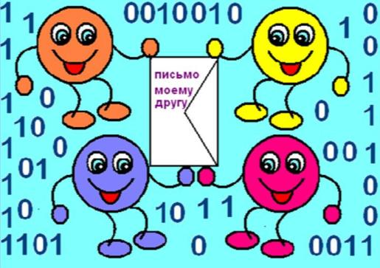
Человечки - интернетики
Дружно за руки взялись.
За работу очень весело,
Очень бойко принялись.

Slide 6
«Вот письмо.
Оно доставлено.
Остается лишь прочесть!»
«Вот спасибо, интернетики!
Вам за это слава,
честь!»

Slide 7
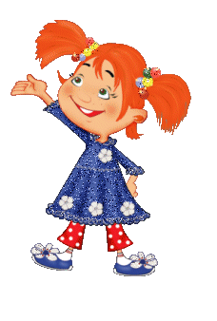
Снова просят их о помощи –
Нужно что-то разыскать,
Чтобы чудо-информацию
Обязательно скачать!

Slide 8
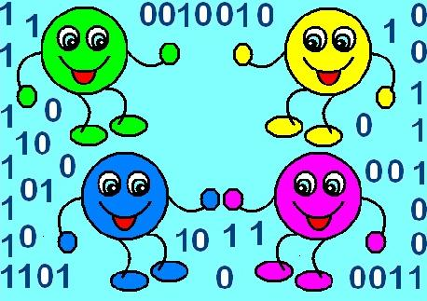
И малютки - интернетики
Вновь за дело принялись.
Отыскали все подробности,
И картинки принесли!

Slide 9
Люди рады, люди счастливы!

Slide 10
Вот так чудо - Интернет!

Slide 11
Информацией меняемся!
Лучше способа и нет!

Slide 12
Но однажды в предзакатном,
Свете утренней звезды,
У брегов бросают якорь
Корабли чужой земли…

Slide 13
Черным Роджером увенчан
Высоченной мачты шпиль.
И летят рассылки за борт,
Разлетаются о киль.

Slide 14
Нрав суровый, тяжка поступь,
Грязь на теле и в душе,
Файлов много в Интернете
Мной загубленных уже!
Трепещите же невежды,
Мы устроим тут погром!
На дымящихся руинах,
Вы останетесь потом!

Slide 15
Спамы, глупости, приколы
В Интернете разместим,
А ужастики, стрелялки,
Словно самый едкий дым
Попадут в людские души,
Обезличат их, задушат!
И сердца их покалечат,
Их никто уж не излечит!

Slide 16
Я закрою сайты школы,
Книги спрячу под замки.
Не люблю я слишком умных,
Мне по нраву слизняки!
Ха-ха-ха!

Slide 17
Не удастся вам, ребята,
Ничего теперь скачать,
Будут парни и девчата
В то, что мы хотим, играть!

Slide 18
Будем страшные ловушки
В Интернете выставлять
Будем всех,
без исключения,
Мы шокировать, пугать!

Slide 19
Теперь я здесь буду царствовать,
Пусть обман
взойдет на трон!
Мрак посею в Интернете,
И погубит всех вас он!

Slide 20
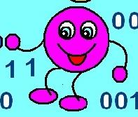
Что-то срочно надо делать!
Надо Интернет спасать!
Этих вирусных пиратов
Из сети скорей прогнать!

Slide 21
К ним применим АНТИВИРУС -
Сеть не даст он посетить!

Slide 22
СУПЕР – ЦЕНЗОР
нам поможет
Гадостей не допустить!

Slide 23
Надо всем объединиться!
Нужно
бдительными быть!
И ужаснейших пиратов….
Вместе
с судном утопить!

Slide 24
Ну-ка, вместе, ну-ка, дружно!
Сделаем мы то, что нужно!

Slide 25
В Интернете грязи – «НЕТ!»
Таким будет наш ответ!

Slide 26
Не дадим его испортить!
Интернет нам помогает…
Не позволим здесь шалить!
И общаться и дружить!

Slide 27
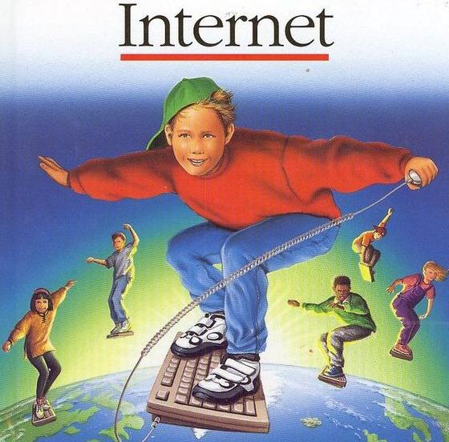
Эта дивная страна
Интересных дел полна!

Slide 28
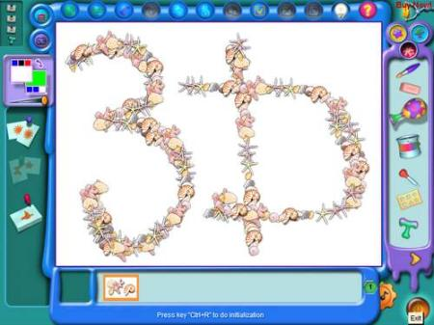
Я люблю здесь рисовать!

Slide 29
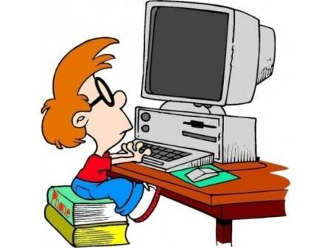
А я –
книжку почитать!

Slide 30
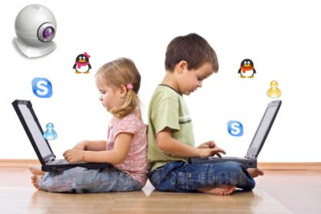
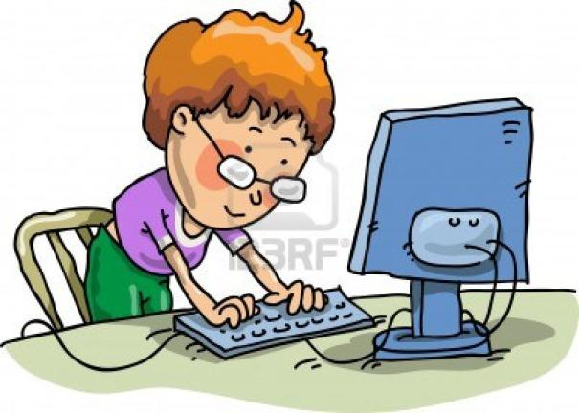
Я – общаюсь здесь с друзьями!

Slide 31
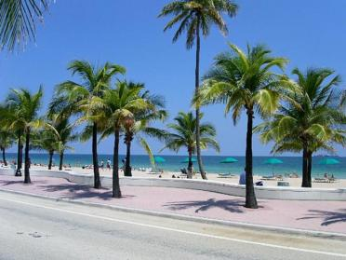
Побывал я на Майями!

Slide 32
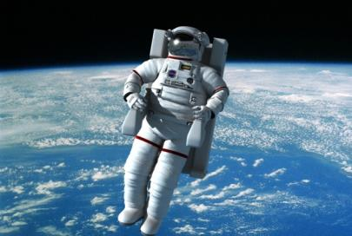
В космосе я побывал!

Slide 33
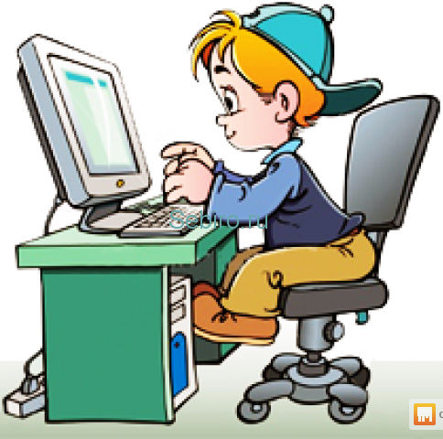
Ну, а я – в игру сыграл!

Slide 34
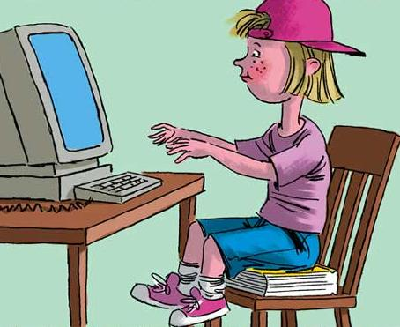
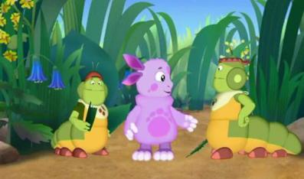
А я – мультик посмотрел!

Slide 35
А я – песенки попел!

Slide 36
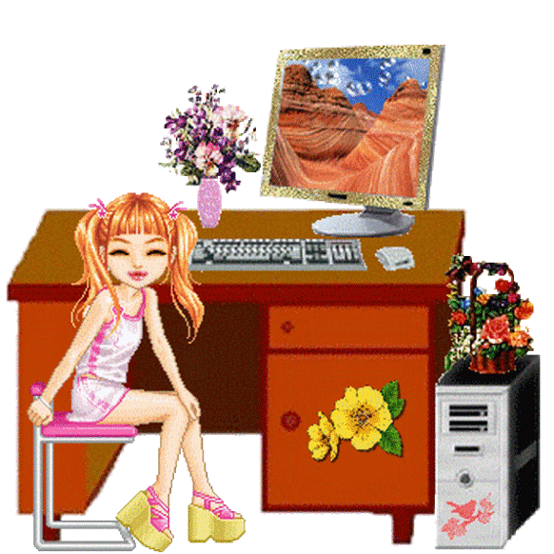
С папой, с мамой фильм смотрели,
Мы на этой вот неделе!

Slide 37
Сколько нужного всего
Узнаем мы из него!

Slide 38
Пусть же в мире Интернета
Будет много-много света!

Slide 39
Пусть чудесная страна
Будет радости полна!

Slide 40
Только солнце!
Только свет!

Slide 41
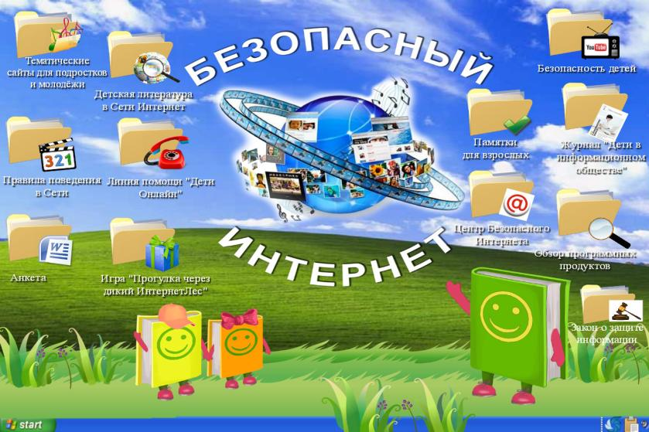
И Безопасный Интернет!!!

